Slide 1
Картотека подвижных игр
для детей первой младшей группы
Выполнила: Исмагулова Э.К.
Воспитатель д/г МБОУ НР «СОШ №2»
ФИЛИАЛ с. Рассвет

Slide 2
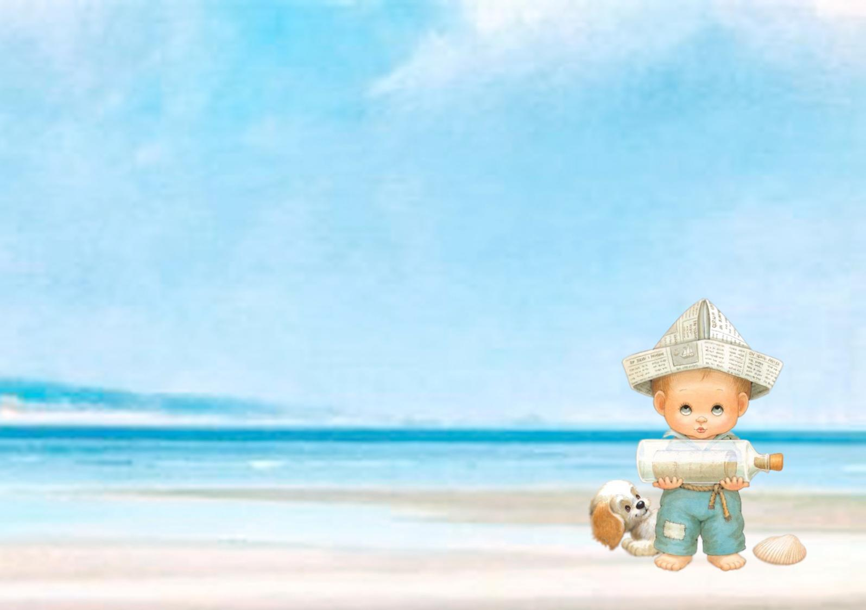
«Поезд»
Дети становятся друг за другом. Каждый ребёнок изображает вагон, а
впереди стоящий воспитатель-паровоз.
Паровоз гудит, а поезд начинает двигаться- сначала- медленно,
потом быстрее. Приближаясь к станции (заранее отмеченное место),
Поезд замедляет ход, останавливается.
Затем паровоз даёт гудок, и движение возобновляется.

Slide 3
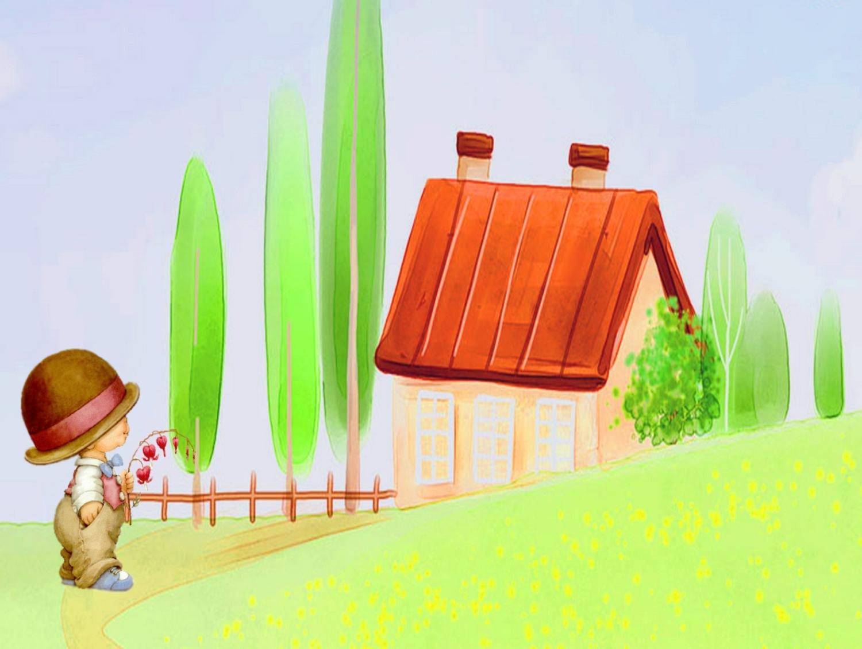
«По ровненькой дорожке»
Воспитатель предлагает детям пойти на прогулку. Все идут друг за другом ,
приговаривая:
По ровненькой дорожке, по ровненькой дорожке,
По камешкам, по камешкам , (прыгают на двух ногах)
В ямку - бух ( присели на корточки)
Ух-у-ух! (Выпрямляются)
Этот текст и соответствующие движения повторяются
2 раза. Затем дети произносят следующие слова:
По ровненькой дорожке, по ровненькой дорожке (Идут один за
другим немного расслабив тело, будто устали).
Устали наши ножки, устали наши ножки ,
Вот наш дом– (бегут к стульчикам в противоположный конец зала
и садятся)
Вот так и живём!

Slide 4
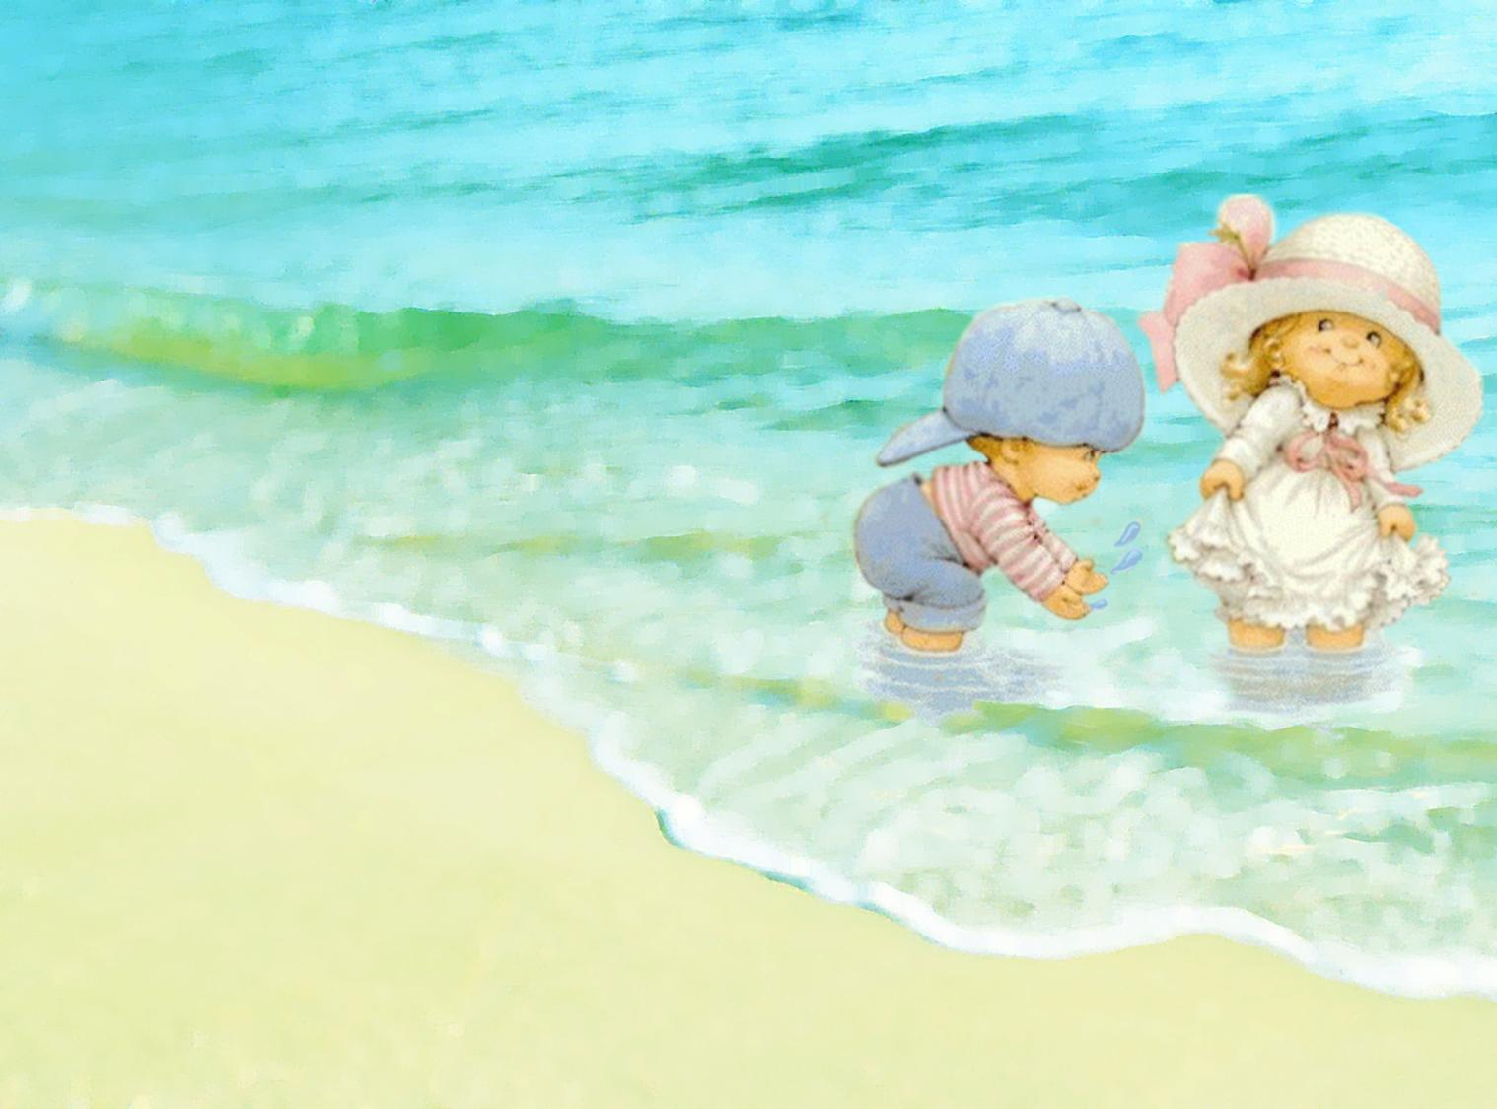
«Солнышко и дождик»
Домики расположены полукругом ,на некотором расстоянии
друг от друга ( обручи и стулья) Дети вместе с
воспитателем находятся на стульях. Воспитатель
говорит:
-Какая хорошая погода! Сейчас выйду и
позову ребят поиграть!
Выходит на середину и зовёт всех играть.
Малыши берутся за руки и водят хоровод
под песенку:
«Смотрит солнышко в окошко, светит в нашу комнату,
Мы захлопаем в ладоши, очень рады солнышку.
Топ-топ, , топ- топ,
Хлоп-хлоп, Хлоп-хлоп»
Неожиданно для детей воспитатель говорит:
-Посмотрите, дождь идёт, сначала медленно, а затем все быстрее и быстрее, скорее домой! Дети бегут в домики. Игра повторяется несколько раз.

Slide 5
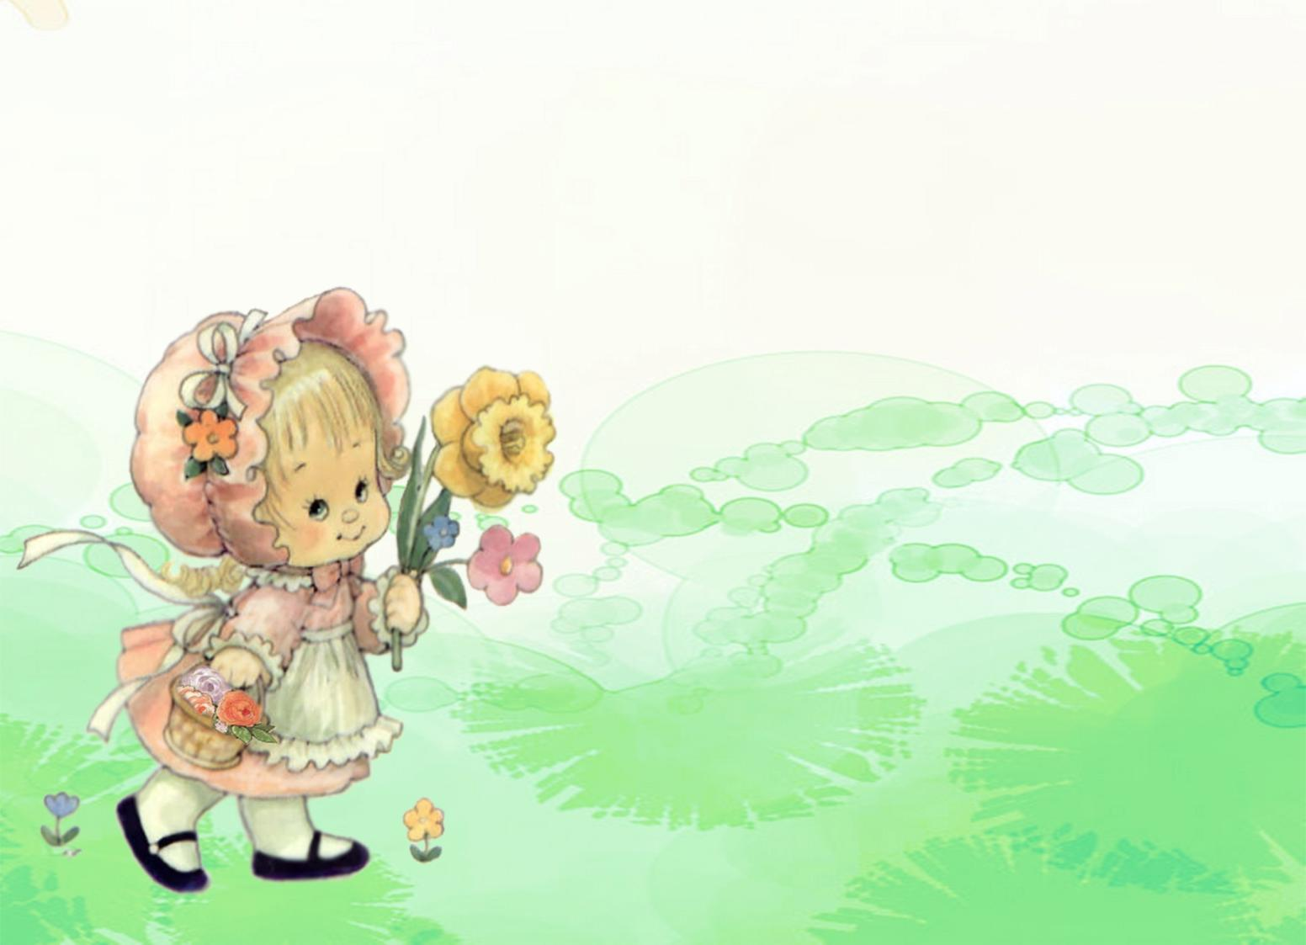
«Воробушки и автомобиль»
Воспитатель очерчивает площадку, где будут летать воробышки ,
ставит по краям скамеечки или стулья, говорит:
-Сюда полетят воробушки, когда поедет автомобиль.
На дереве или на крыше они не боятся машины.
Как уедет автомобиль- воробьи опять полетят искать
зёрнышки и крошки.
Тут же воспитатель показывает детям,
что автомобилем будет он.
-Тихо, на дворе никого нет! Лети воробушки!
Дети изображают воробушков, бегают, машут
крылышками.
Вдруг раздаётся «гудок» и выезжает автомобиль.
Воробушки убегают на стульчики.
Игра повторяется несколько раз.

Slide 6
«По дорожке, по тропинке»
Воспитатель подзывает к себе детей и показывает, какая ровная дорожка нарисована (две параллельные линии на расстоянии 30см) . Предложить детям погулять по ровненькой дорожке, не заходя за линии.
Игру повторять на прогулке с различной мотивацией
( к кустику, к лавочке, к игрушке…) Отрабатывать умение двигаться в одном направлении, не заходя за линии, не толкаясь.

Slide 7
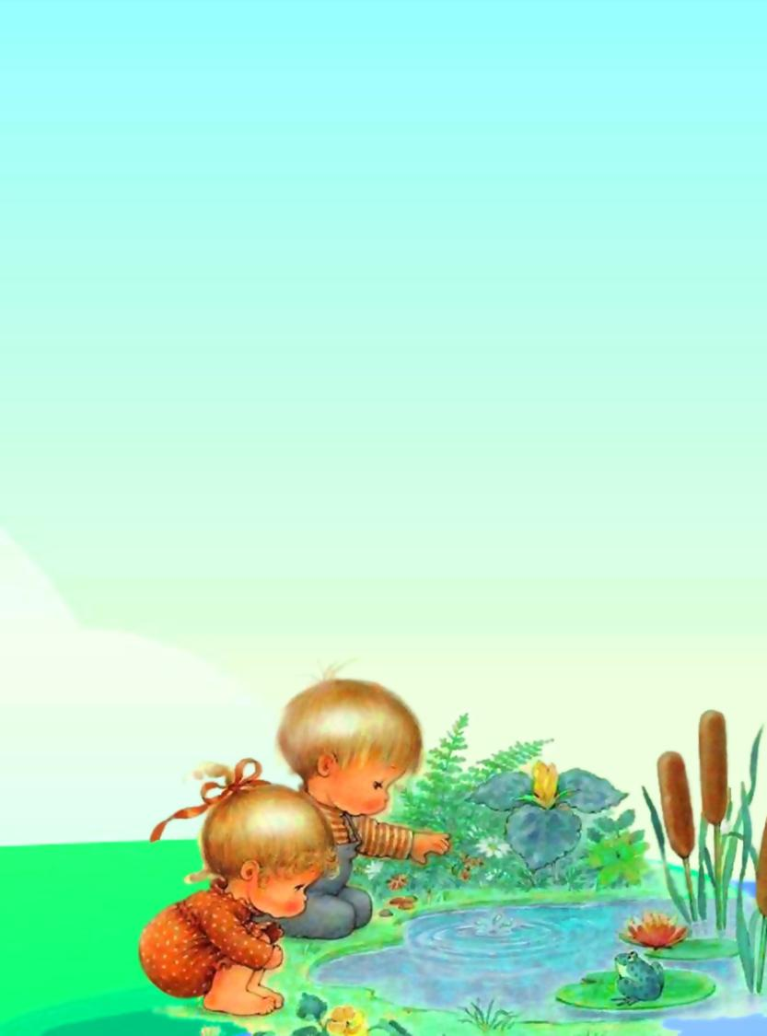
«По мостику через ручеёк»
Воспитатель чертит две линии
( в помещении можно использовать шнуры) и говорит детям, что это река, затем кладёт через неё доску, мостик, и предлагает детям:
-Поучимся ходить по мостику!
Наблюдая , чтобы дети шли только по доске не наталкиваясь друг на друга, воспитатель напоминает, что идти надо осторожно, чтобы не упасть в реку. Дети проходят по доске в одну и другую сторону 2-3 раза.
Идти по мостику осторожно, стараясь не упасть «в реку», не толкаясь.

Slide 8
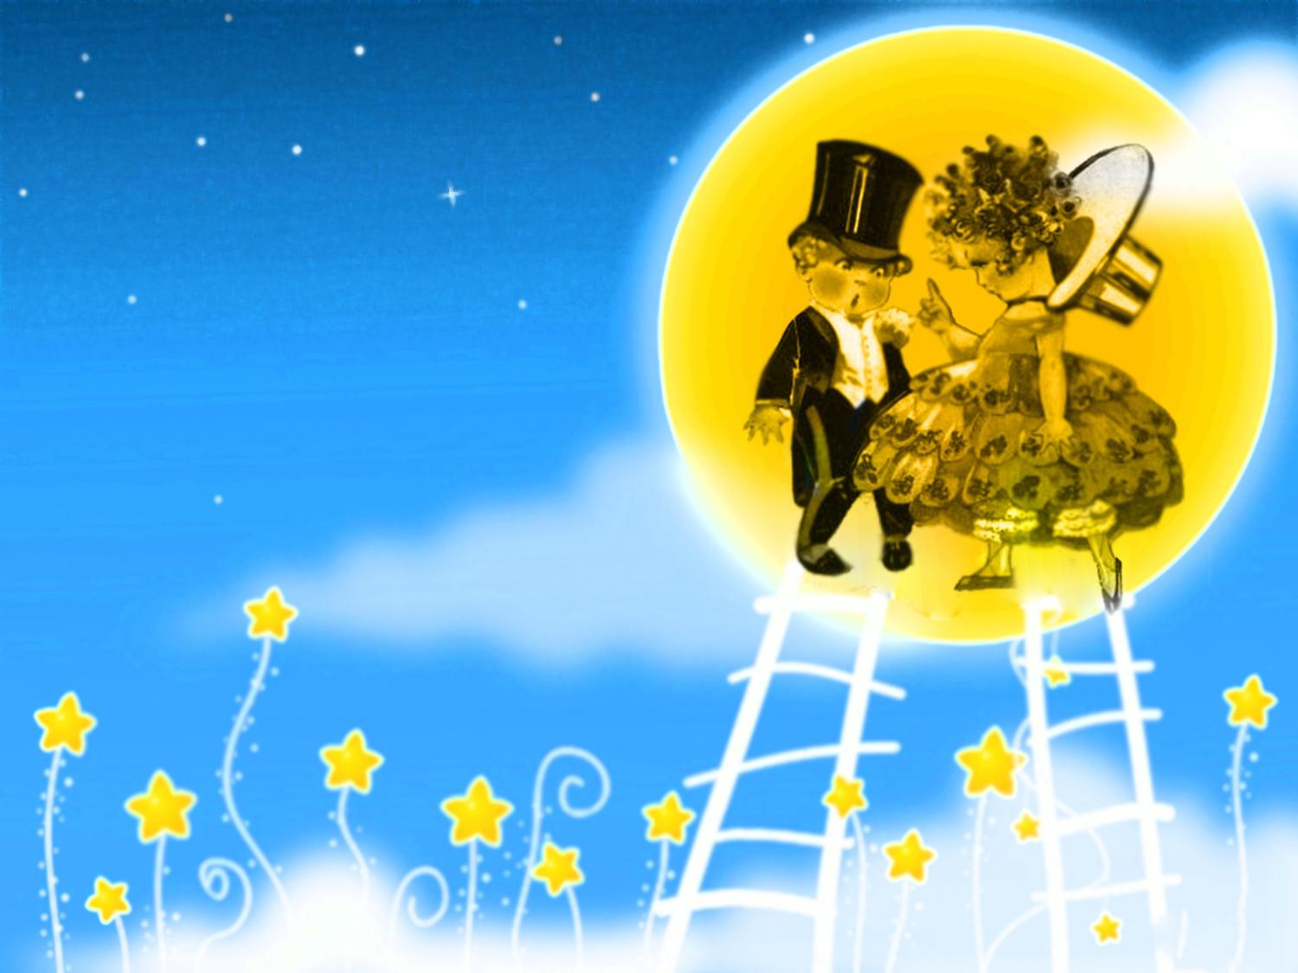
«Где звенит?»
Дети стоят лицом к стене.
Помощник воспитателя прячется
в другом конце зала и звонит в
колокольчик .
Воспитатель говорит детям:
«Послушайте, где звенит,
и найдите колокольчик!».
Когда дети находят колокольчик,
воспитатель хвалит их , а затем
предлагает снова повернуться к стене.
Помощник воспитателя опять звонит в колокольчик.

Slide 9
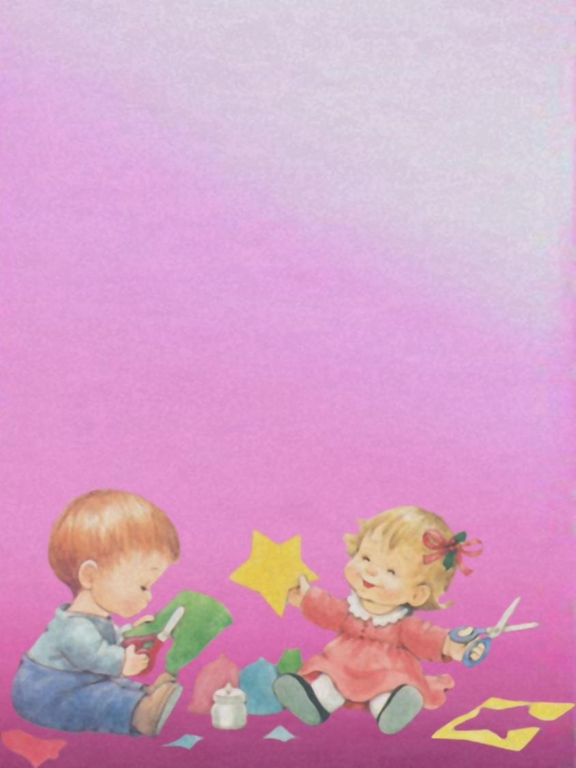
«Принеси флажок»
Собрав группу детей (4-6 человек)
Воспитатель показывает им флажки и предлагает поиграть ими. Дети становятся около черты, проведённой на некотором расстоянии от стены.
С противоположной стороны площадки (комнаты) воспитатель ставит стул и кладёт на него флажки.
Между чертой и стулом складываются палки (2-3) на расстоянии 1м друг от друга

